Slide 1

Вопросы проектирования и оснащения центра оперативного управления в чрезвычайных ситуациях

Slide 2
Проект центра оперативного управления в чрезвычайных ситуациях

Slide 3
Физическая инфраструктура центра оперативного управления в чрезвычайных ситуациях
Центр оперативного управления в чрезвычайных ситуациях можно разместить в выделенном или универсальном помещении
Он должен быть физически и экологически безопасным, доступным и неуязвимым в случае угрозы или стихийного бедствия
В случае технологической или иной проблемы должны быть доступны альтернативные варианты центра оперативного управления в чрезвычайных ситуациях и должно быть готово выбранное резервное физическое местоположение
Центр оперативного управления в чрезвычайных ситуациях должен быть легкодоступным для персонала, включая охрану парковки и разумную близость к назначенным ведущим и партнерским агентствам

Slide 4
Помещение
Центр оперативного управления в чрезвычайных ситуациях должен быть достаточной площади для размещения на ней всего персонала.
В условиях COVID-19 особенно важно наличие достаточного пространства для физического дистанцирования.
Наличие доступа к общим зонам и закрытым рабочим местам для проведения встреч или конференц-коллов.
В условиях COVID-19 приоритет должен отдаваться более частым видеозвонкам/ телеконференциям.
Наружная площадка должна быть доступной для проведения брифингов с СМИ, интервью, пресс-конференций и координации действий внешних партнеров.
Должны быть адекватные санитарно-гигиенические помещения, зоны отдыха и условия питания для всего персонала.

Slide 5
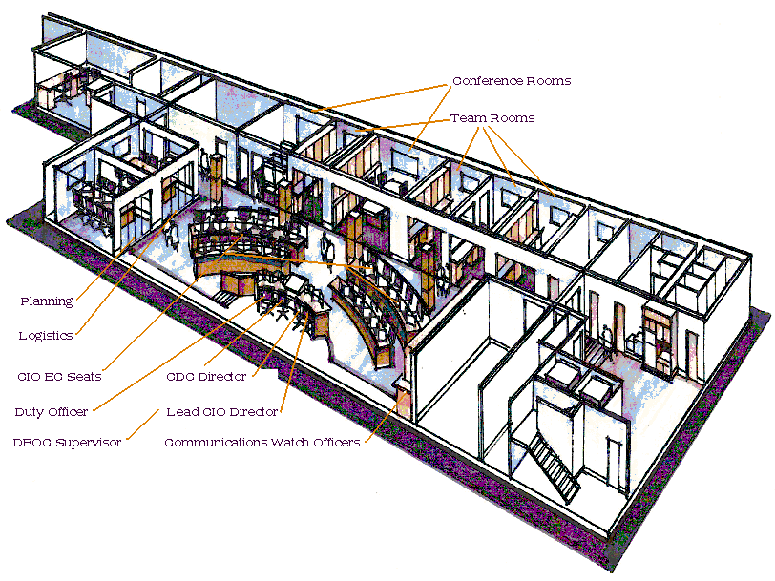
Схема центра оперативного управления в чрезвычайных ситуациях
Взаимодействие и зрительный контакт лиц, принимающих решения
Пространство для:
Оперативного взаимодействия
Принятия решений
Сотрудничества
Взаимодействия
Физического дистанцирования (если требуется)

Slide 6
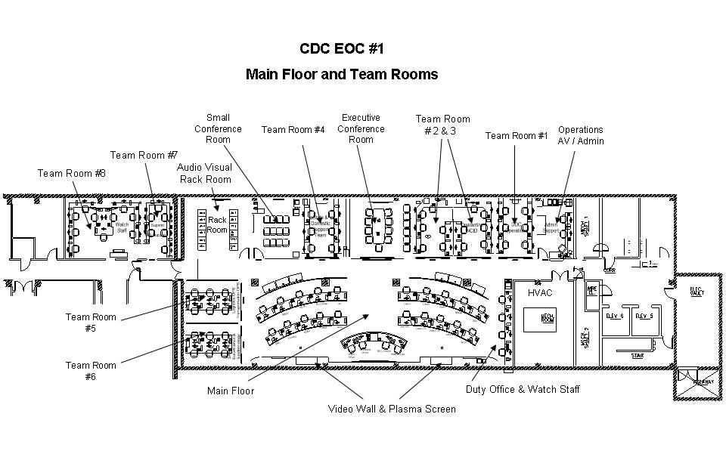
Ведущее агентство Центра оперативного управления в чрезвычайных ситуациях прим. №1

Slide 7
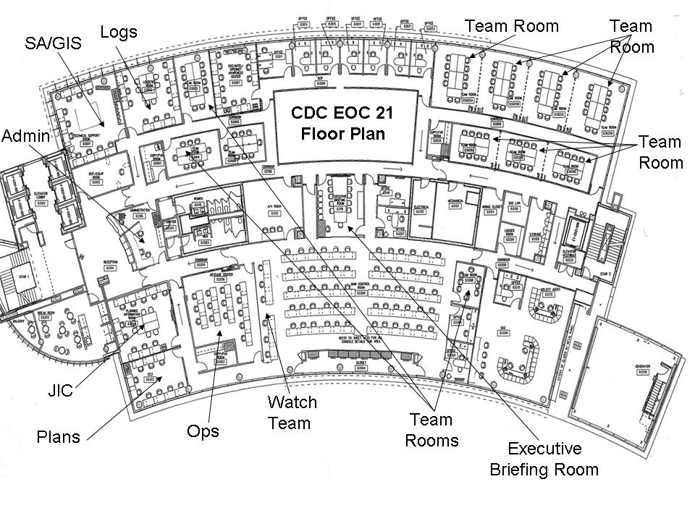
Ведущее агентство Центра оперативного управления в чрезвычайных ситуациях прим. №2

Slide 8
Принципы проектирования
Пространство Административного подразделения
Размещение персонала
В условиях COVID-19 необходимо наличие свободного пространства между сотрудниками с целью соблюдения правил физического дистанцирования.
Компьютеры, телефоны, принтеры, факсы
Комнаты отдыха или залы заседаний для команд
Помещения специального назначения: Пресс-центр, связь
Санитарно-гигиеническое пространство
Спальные помещения
Общественное питание и столовая
Окружающая обстановка: Уровень шума, качество воздуха

Slide 9
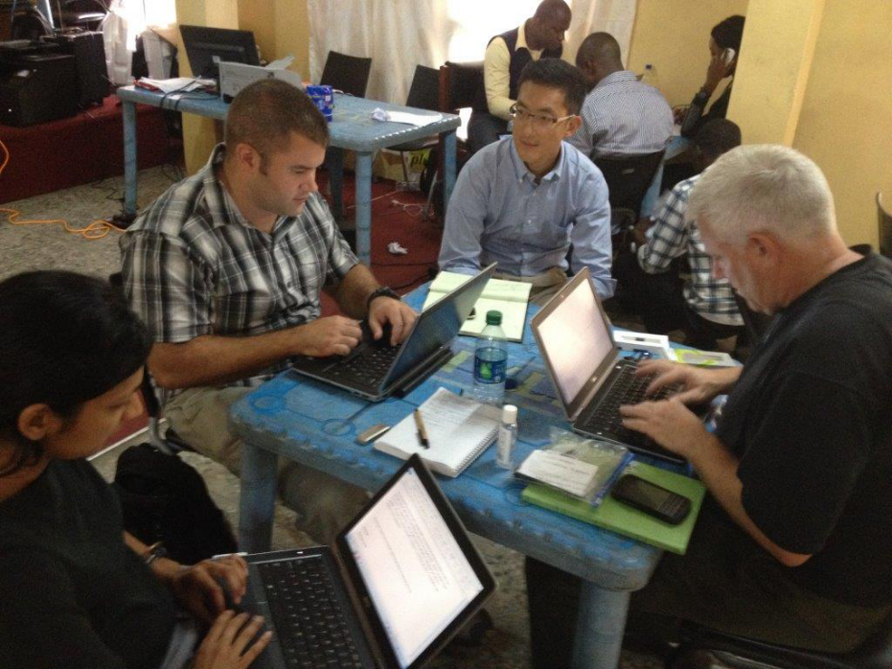
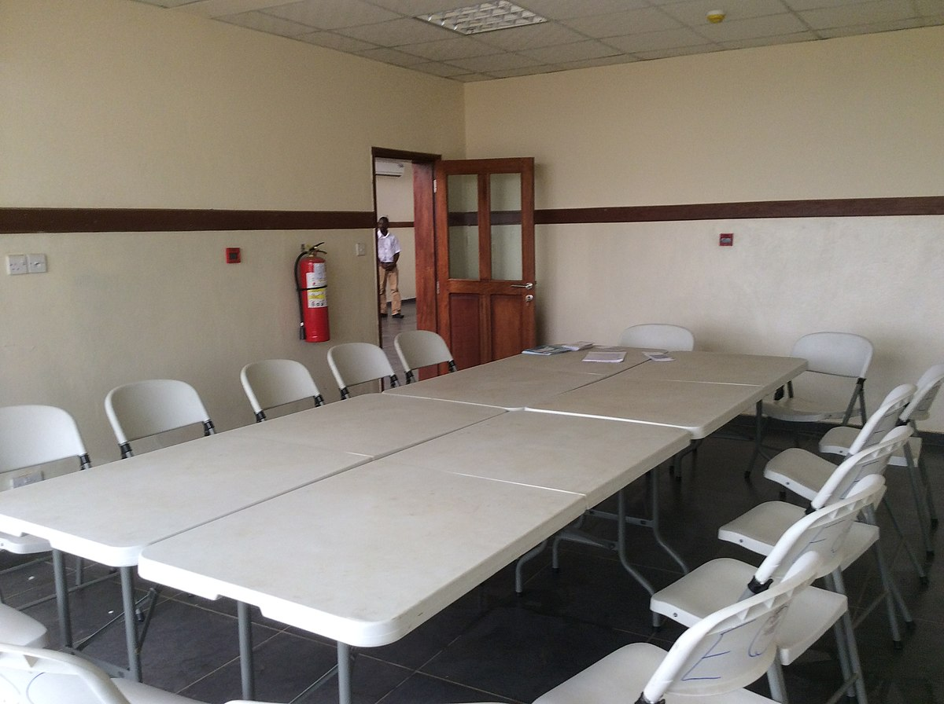
Схемы
CDC/ Sally Ezra, 2014. Центр оперативного управления в чрезвычайных ситуациях Нигерии, Лагос, Нигерия.
Jennifer Brooks, 15 August 2014. Центр оперативного управления в чрезвычайных ситуациях, Международный аэропорт Фритаун, Сьерра-Леоне

Slide 10
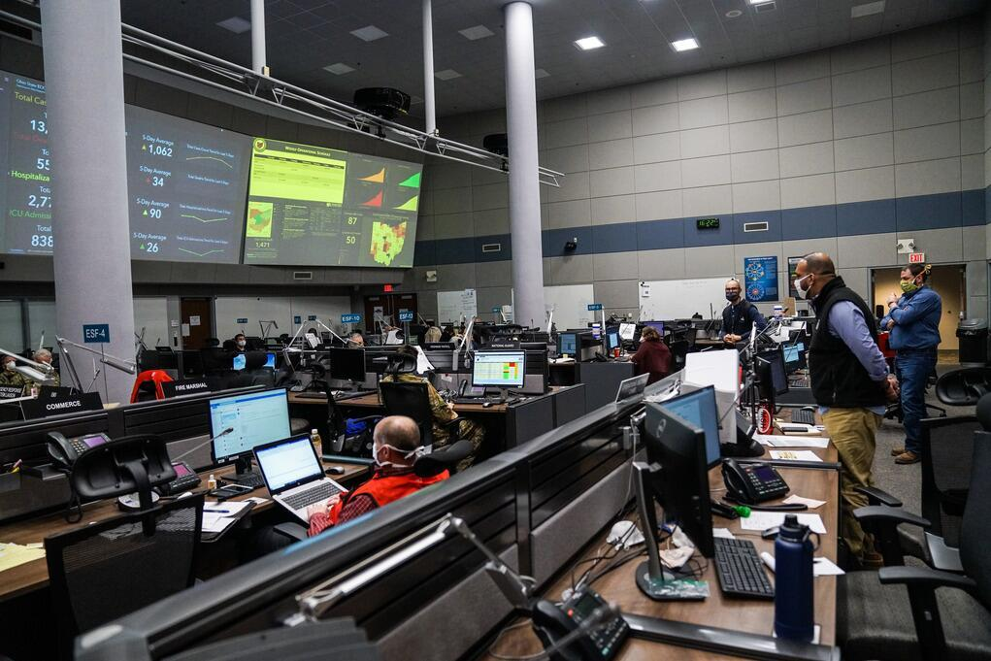
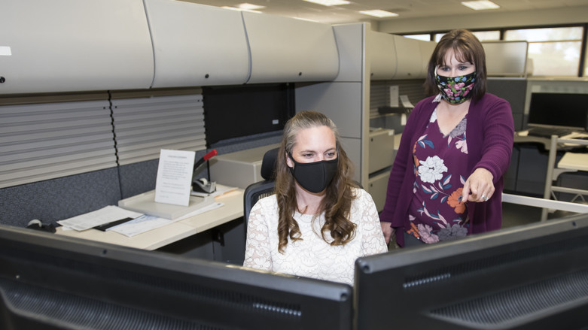
Схемы
Giancarlo Casem/ U.S. Air Force. 12 мая 2020 г.
FEMA/Alexis Hall, 2020. Центр оперативного управления в чрезвычайных ситуациях Огайо, Колумбус, Огайо

Slide 11
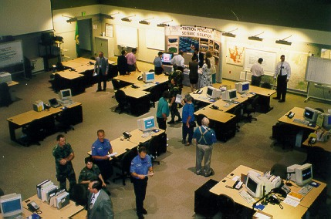
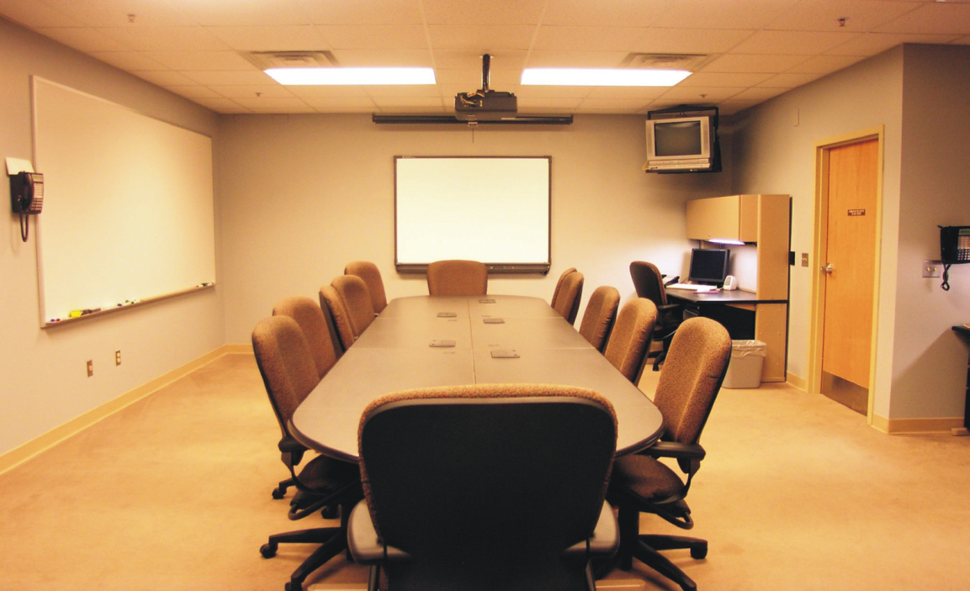
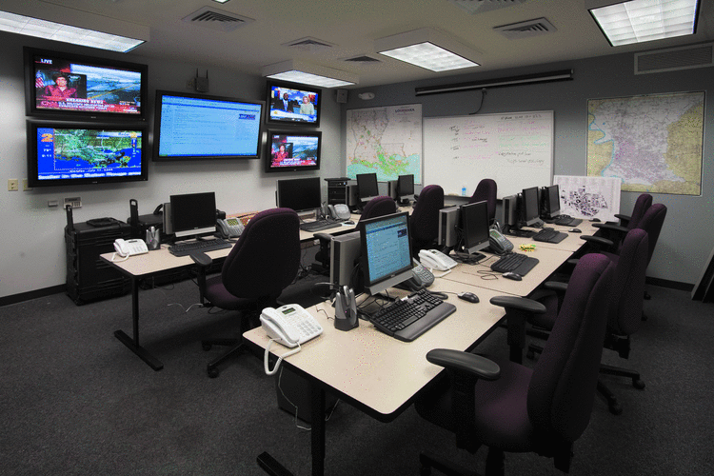
Схемы

Slide 12
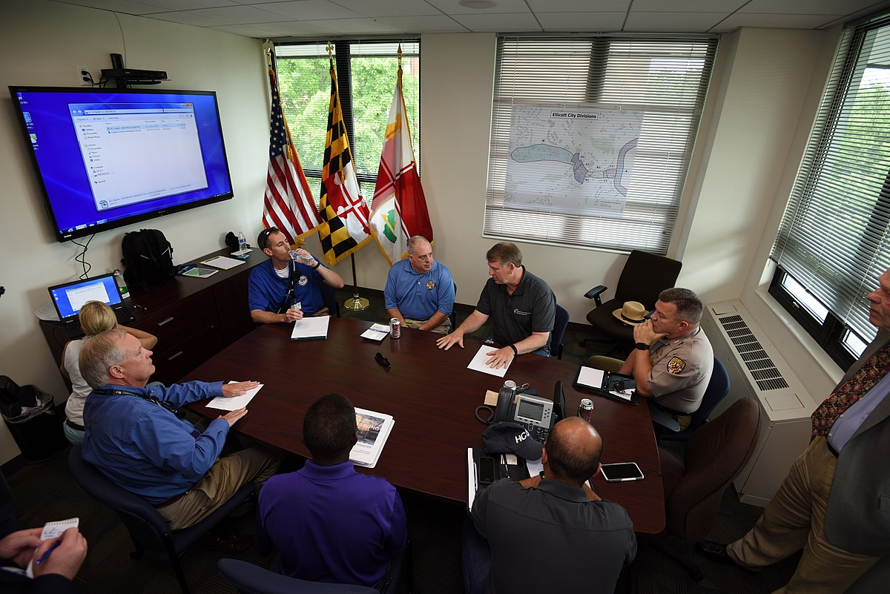
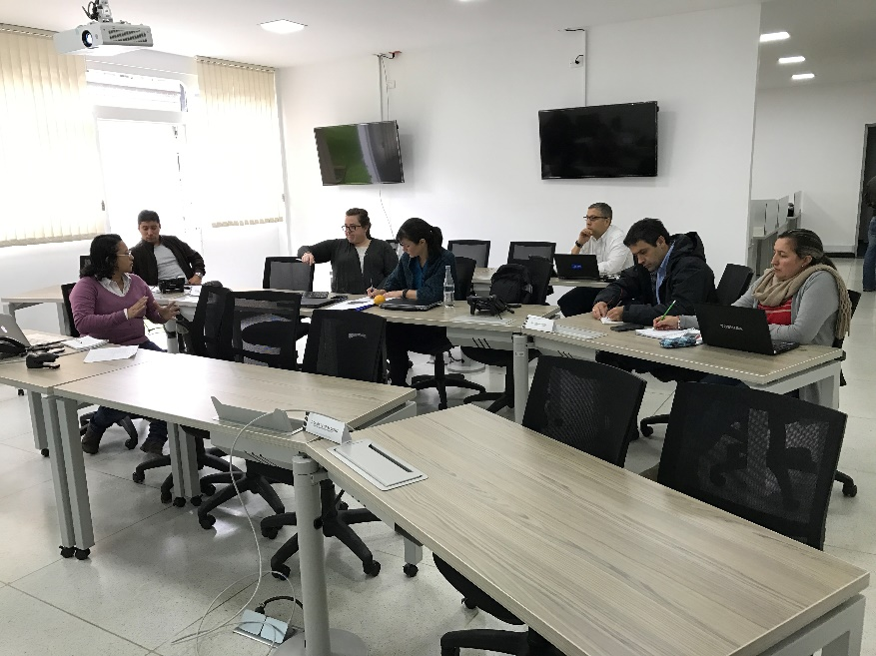
Схемы
Maryland GovPics, 10 August 2016. Оперативный центр управления в чрезвычайных ситуациях округа Хауард, Мэриленд, США.
CDC/Jim Banaski, January 2017. Instituto Nacional de Salud EOC, Colombia.

Slide 13
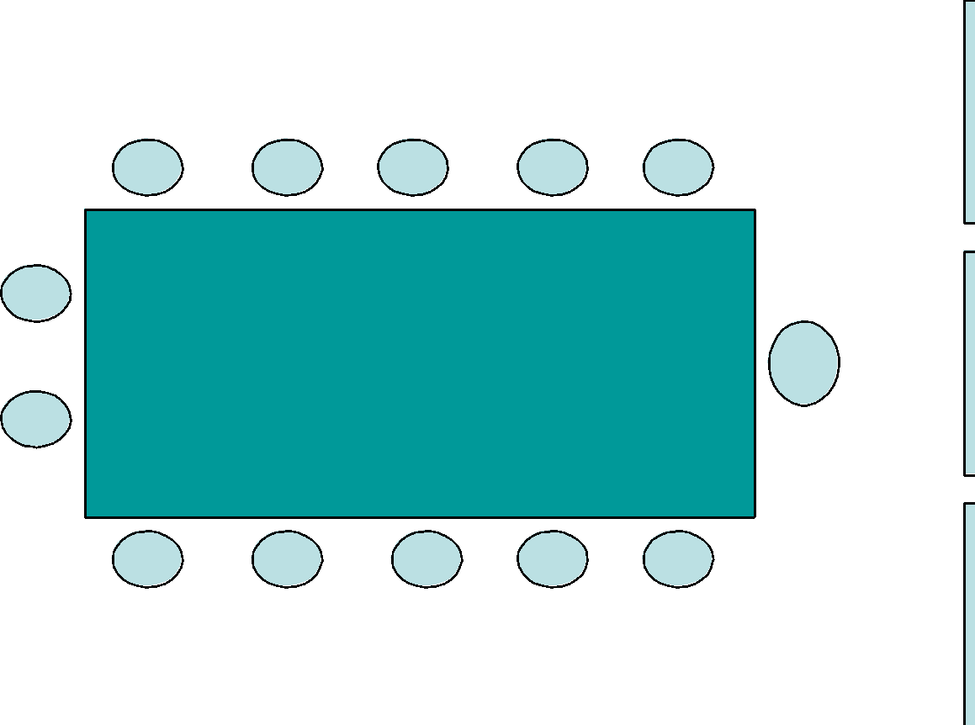
Дополнительные характеристики – конференц-зал
В условиях COVID-19 необходимо обеспечить достаточное пространство между стульями для выполнение требований по физическому дистанцированию.

Slide 14
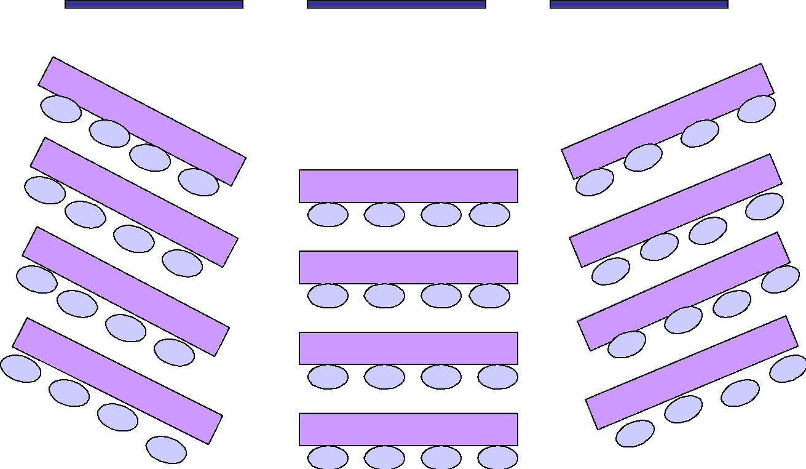
Дополнительные характеристики – центр управления

Slide 15
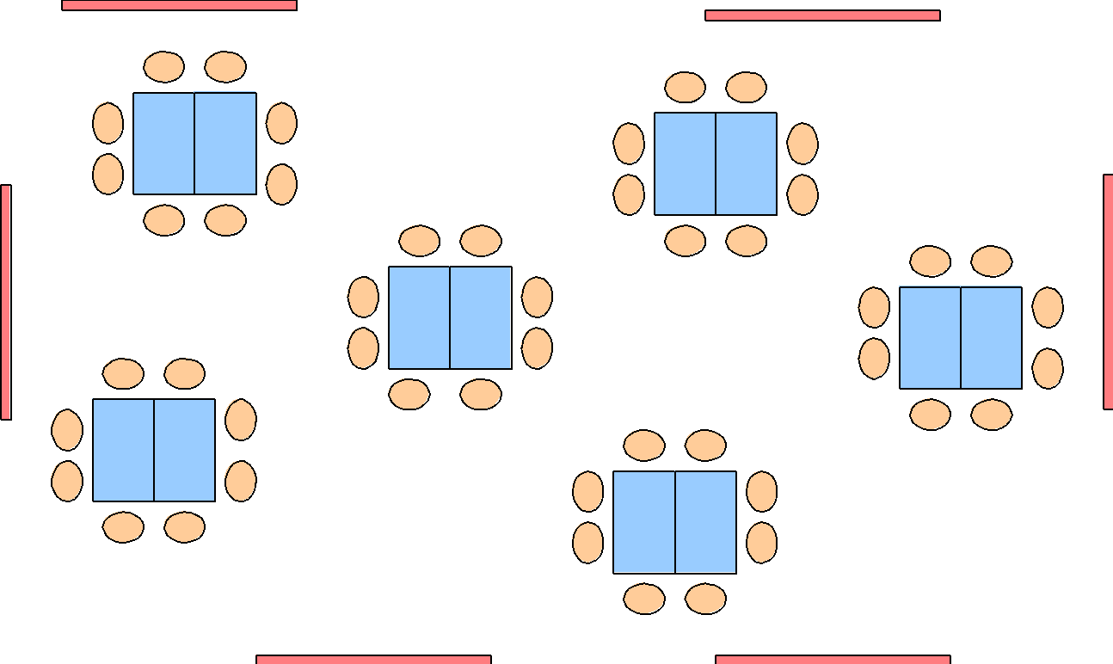
Дополнительные характеристики – маркетплейс

Slide 16
Оборудование
Оборудование в Центре оперативного управления в чрезвычайных ситуациях должно:
Отражать цель и назначение подразделения
Быть достаточным для поддержания функций Центра оперативного управления
Быть оптимизировано для долгосрочной устойчивости
Регулярно очищаться/ дезинфицироваться (особенно в условиях COVID-19)
Персонал с должен быть обучен использованию оборудования при приеме на работу, а также в рамках регулярного повышения квалификации

Slide 17
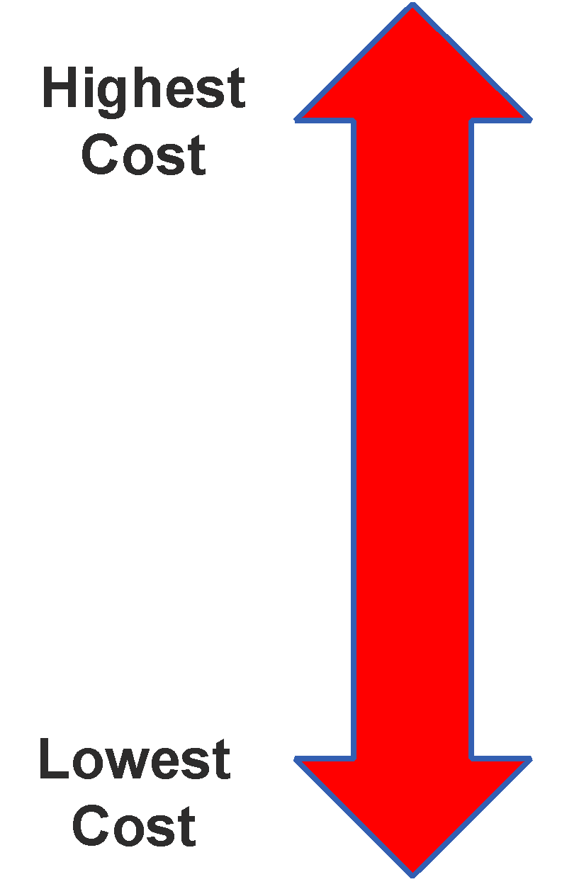
Горячие, теплые и холодные помещения
Горячие: Полностью оснащенные, коммунальные услуги работают, требуется минимальный период активации Центра оперативного управления в чрезвычайных ситуациях.
Теплые: Некоторые системы/ оборудование установлены, требуется умеренный период активации Центра оперативного управления в чрезвычайных ситуациях.
Холодные: Не оборудованные, коммунальные услуги не работают, требуется максимально длительный период активации Центра оперативного управления в чрезвычайных ситуациях.

Slide 18
Принципы проектирования центра оперативного управления в чрезвычайных ситуациях
Правильно спроектированный центр оперативного управления в чрезвычайных ситуациях должен:
Быть эффективным и действенным средством для координации усилий по реагированию в случае чрезвычайных ситуаций.
Служить для различных целей, включая операции, обучение и встречи
Содействовать оптимизации общения и координации за счет эффективного управления информацией и ее презентации
Поддерживать безопасную рабочую среду для персонала, включая соответствующие меры профилактики инфекций.

Slide 19
Размещение центра оперативного управления в чрезвычайных ситуациях
При выборе помещения для центра оперативного управления в чрезвычайных ситуациях должны учитываться следующие факторы:
Доступность
Безопасность
Площадь (в частности, в условиях COVID-19 должна обеспечиваться возможность физического дистанцирования)
Системные возможности
Выживаемость
Универсальность

Slide 20
Оборудование центра оперативного управления в чрезвычайных ситуациях

Slide 21
Принципы выбора оборудования для центра оперативного управления в чрезвычайных ситуациях
Основная функция центра оперативного управления в чрезвычайных ситуациях – координация, поэтому решающее значение имеет его комплектация всем необходимым оборудованием и материалами.
В условиях COVID-19 это может означать наличие дополнительных моющих средств и оборудования для соблюдения правил физического дистанцирования.

Slide 22
Принципы выбора оборудования для центра оперативного управления в чрезвычайных ситуациях
Дополнительные мощности
Генераторы, источники бесперебойного питания и защита от перенапряжения
Механические средства
Осветительное оборудование, резервные системы и оборудование, сигнальные огни, аккумуляторные батареи и лампочки
Взаимодействия
Телефоны/ сотовые телефоны, радиоприемники (для персонала и межведомственные), коммерческие радиоприемники, кабельное и спутниковое телевидение.
Дисплеи
Карты, диаграммы/ дисплеи, проекторы с экранами, белые или меловые доски, электронные доски, доски объявлений, стойки с флипчартами/ блокнотами, мониторы, проекторы и т.д.
Мебель
Столы/ стулья, рабочие столы, часы

Slide 23
Принципы выбора оборудования для центра оперативного управления в чрезвычайных ситуациях
Офисное оборудование (электрическое)
Компьютеры, копировальные аппараты, удлинители, защита от перенапряжения и т.д.
Система учета
Оборудование и система учета, камеры, формы сообщений, журналы, программное обеспечение для учета рабочего времени
Документы
Планы (дополнительные копии), стандартные протоколы, штатное расписание кадров и библиотека справочных материалов (телефонные книги и списки кадров)
Запасы
Карандаши, ручки, бумага для принтера, тонеры для принтера/ копировального аппарата, блокноты для письма, скрепки, ленты, кнопки, степлеры/ скобы, ножницы, бейджи с именами, папки, коробки, планшеты, папки и т.д.
В условиях COVID-19 это может означать дополнительные знаки и плакаты, напоминающие персоналу о соблюдении правил физического дистанцирования.

Slide 24
Принципы выбора оборудования для центра оперативного управления в чрезвычайных ситуациях
Доступ к еде и столовым принадлежностям
Общественное питание/ склад, кухня, столовая, консервные ножи, кофе и т.д.
Санитарно-гигиенические помещения
Туалеты, душевые кабины, санитарные комплекты (химические дезинфицирующие средства, сиденья для туалетов и т.д.)
Дополнительные предметы, связанные с COVID-19, могут включать:
Термометры, дезинфицирующее средство для рук, наборы для тестирования
Перчатки, маски для лица, защитные маски и другие необходимые средства индивидуальной защиты
Дополнительные моющие средства, дезинфицирующие средства и т.д. для дезинфекции всего коммунального оборудования и помещений
Мусор, принадлежности для мусора
Метлы, губки, швабры, ведра, чистящие средства, мусорные баки, лопаты

